Slide 1
ТВОРЧЕСКИЙ ОТЧЕТ
О РАБОТЕ В ДЕТСКОМ
ЛАГЕРЕ «НЕПОСЕДЫ»
Выполнили студентки группы 3/2НК:
Ненадик Карина Дмитриевна и Дука Юлия Евгеньевна

Slide 2
Мы, вожатые отряда "Лучики" (возраст детей: 7-8 лет) школьного лагеря "Непоседы", с энтузиазмом и ответственностью подошли к организации досуга и воспитанию наших подопечных. Наша смена была насыщена разнообразными мероприятиями, направленными на развитие творческих способностей, укрепление здоровья, формирование чувства патриотизма и сплочение детского коллектива.
В этом отчете мы подробно расскажем о нашей работе и поделимся своими впечатлениями.

Slide 3
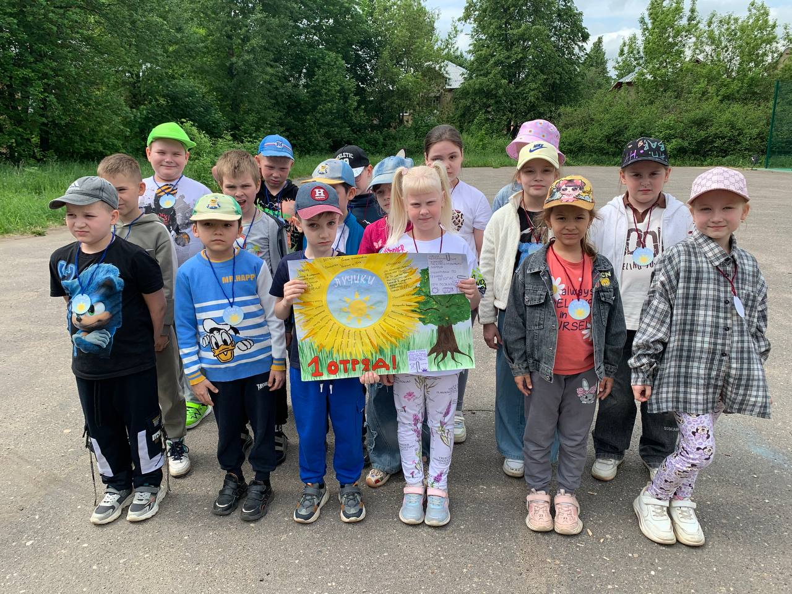
1 ОТРЯД «ЛУЧИКИ»
ДЕВИЗ
Солнце в ладонях, сердце в груди
Лучики солнца всегда впереди!
РЕЧЁВКА
Мы — команда "Лучики", яркие, как свет!
Где бы мы ни были — нам преграды нет!
Солнце в ладонях, сердце горит,
Солнечный луч всегда победит!

Slide 4
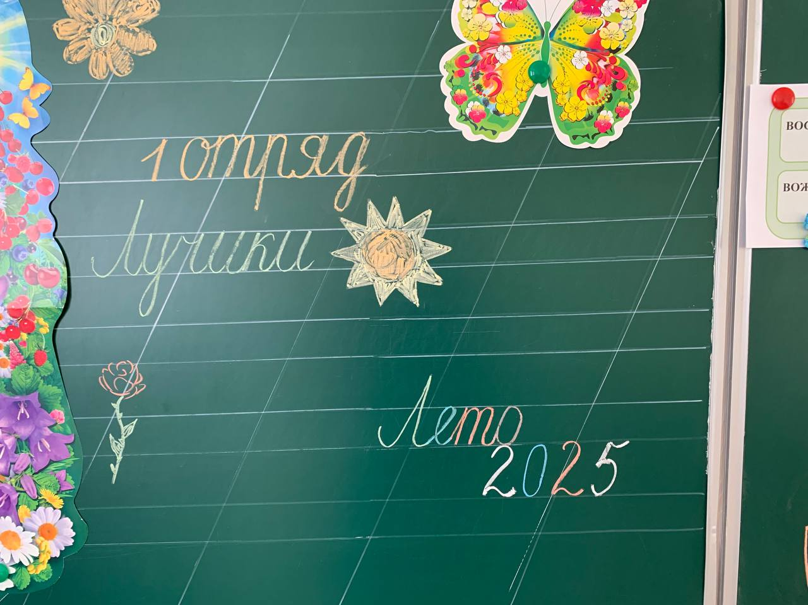
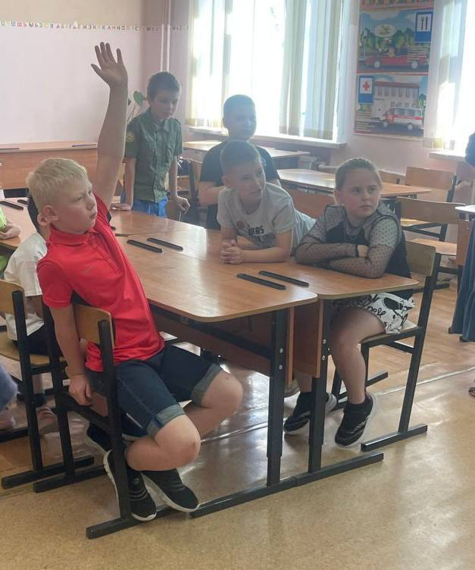
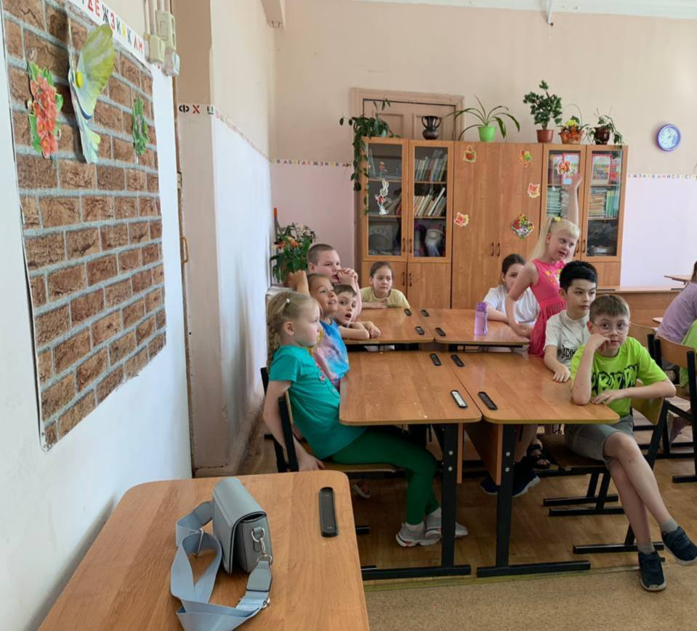
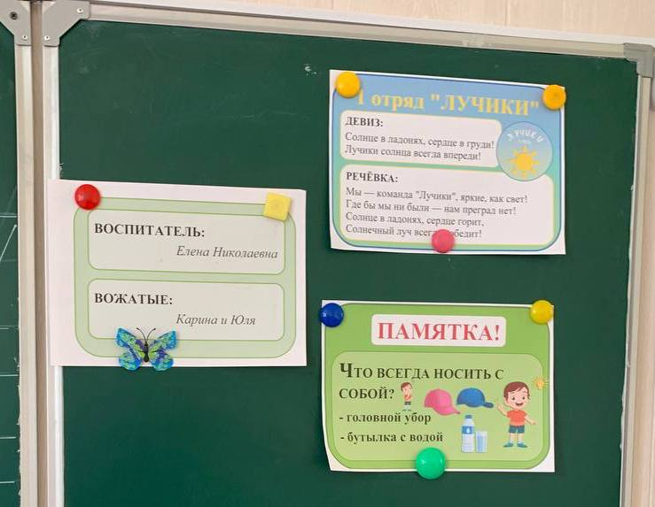
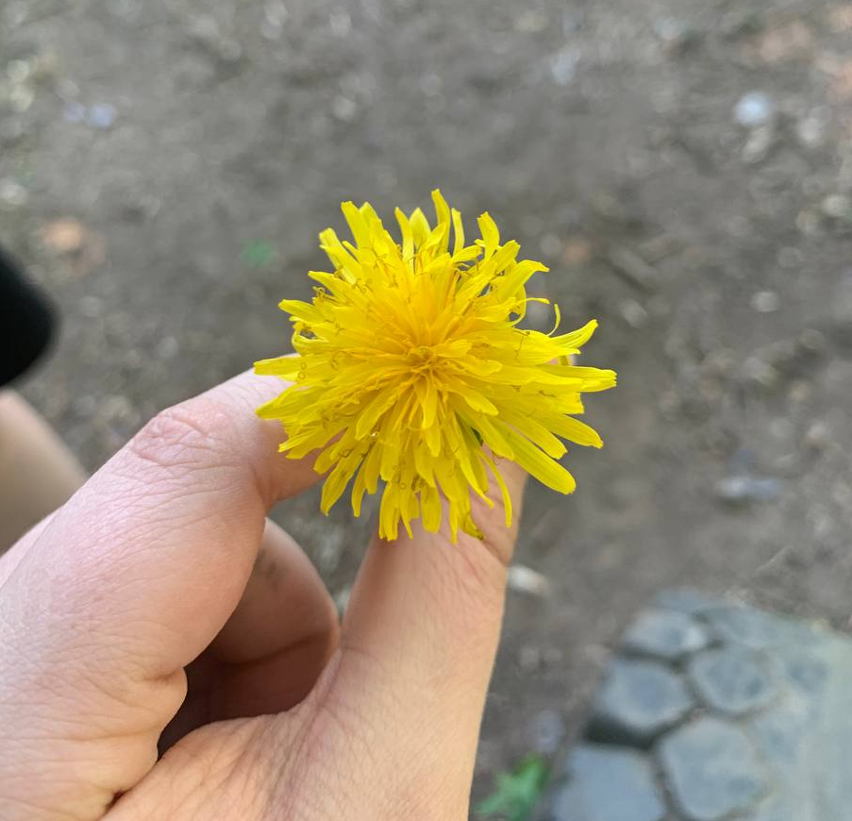
День знакомства

Slide 5
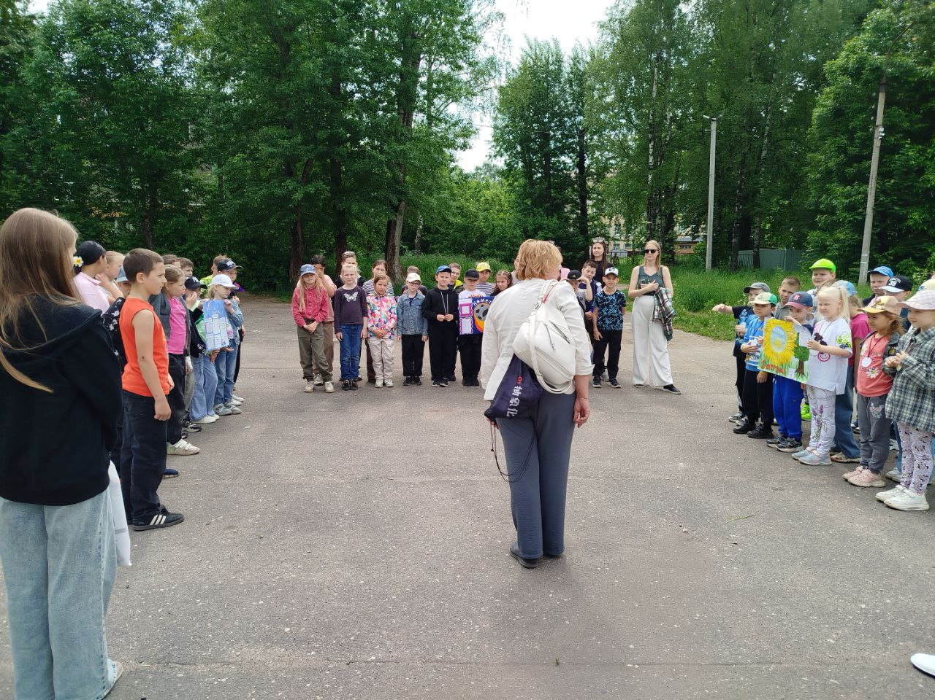
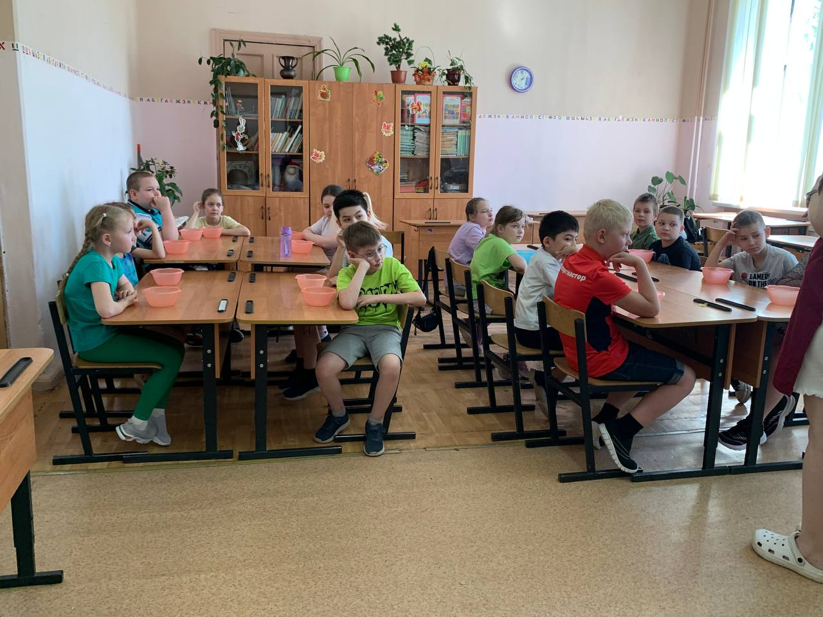
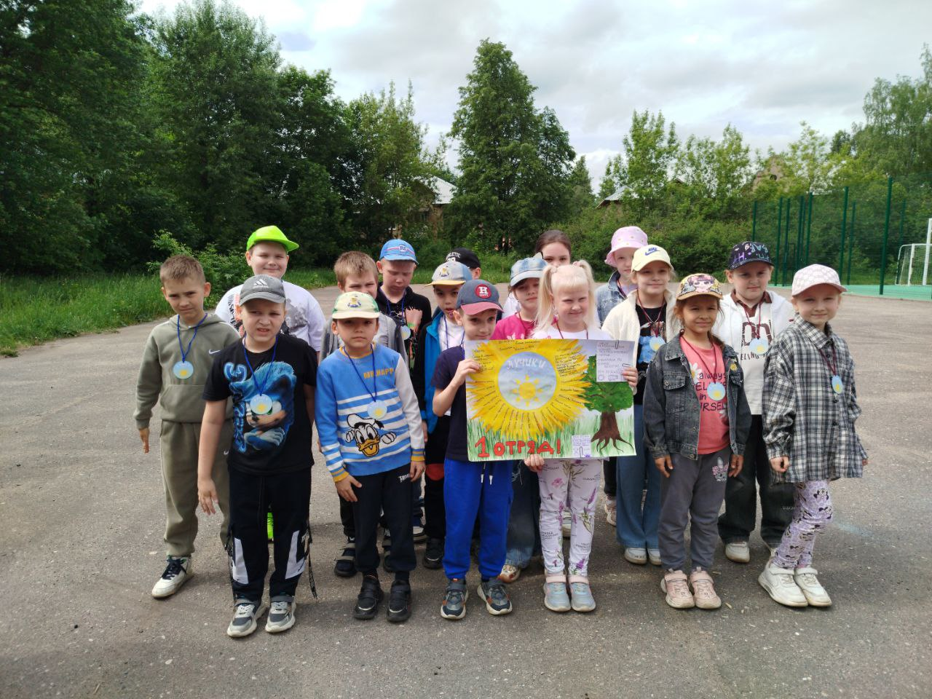
Торжественное открытие лагерной смены.
Мастер – класс «Мороженное».

Slide 6
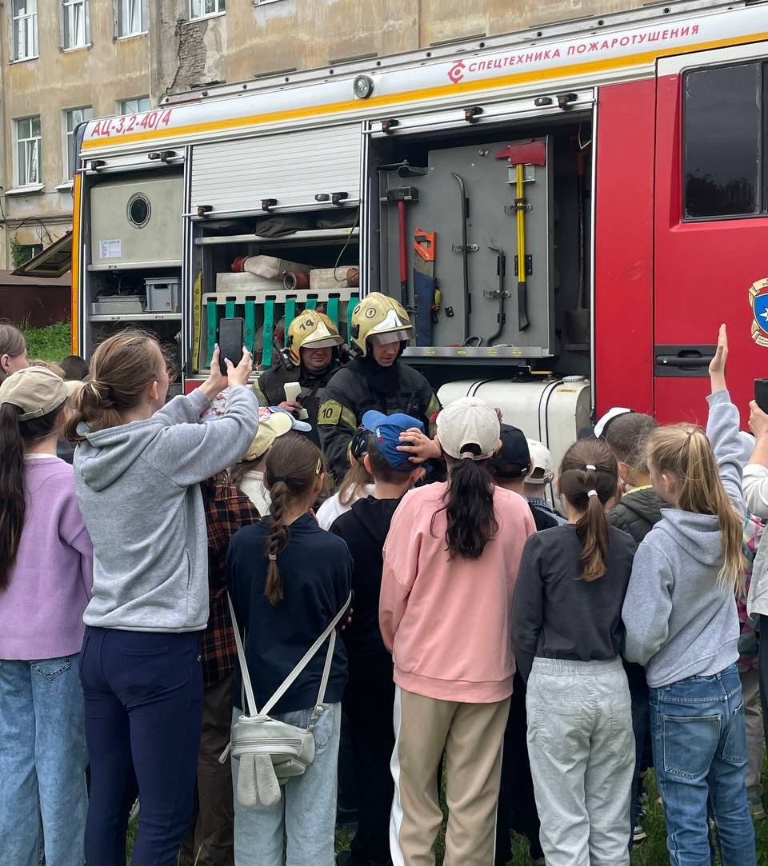
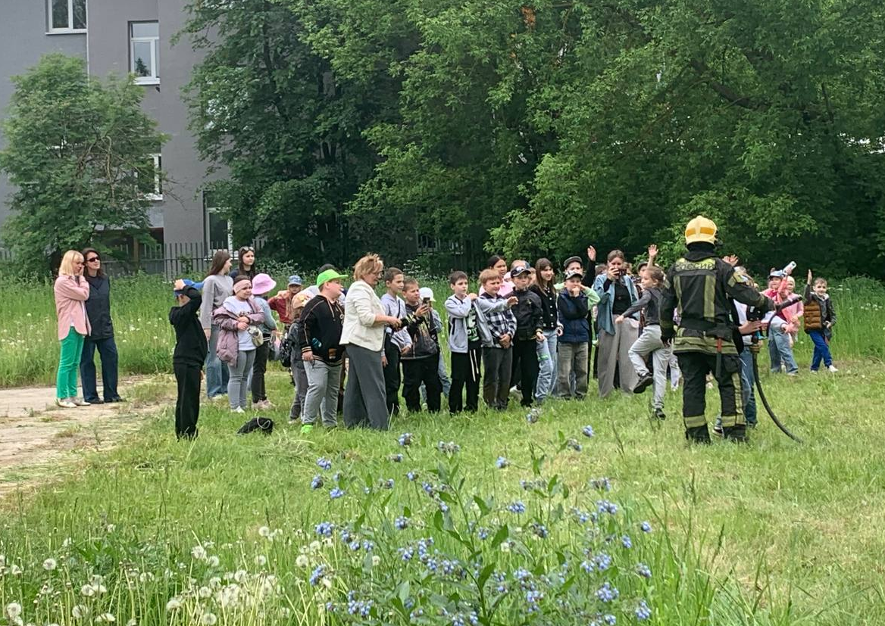
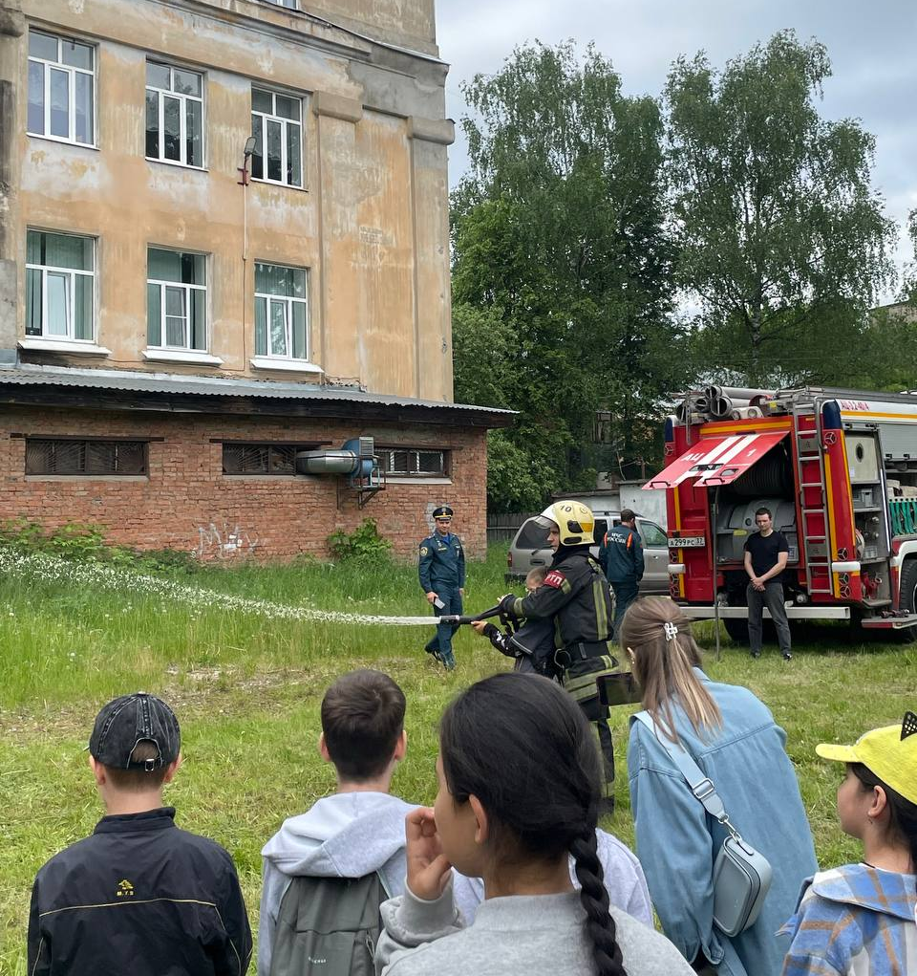
День пожарной безопасности.
Выезд сотрудников пожарной
академии.

Slide 7
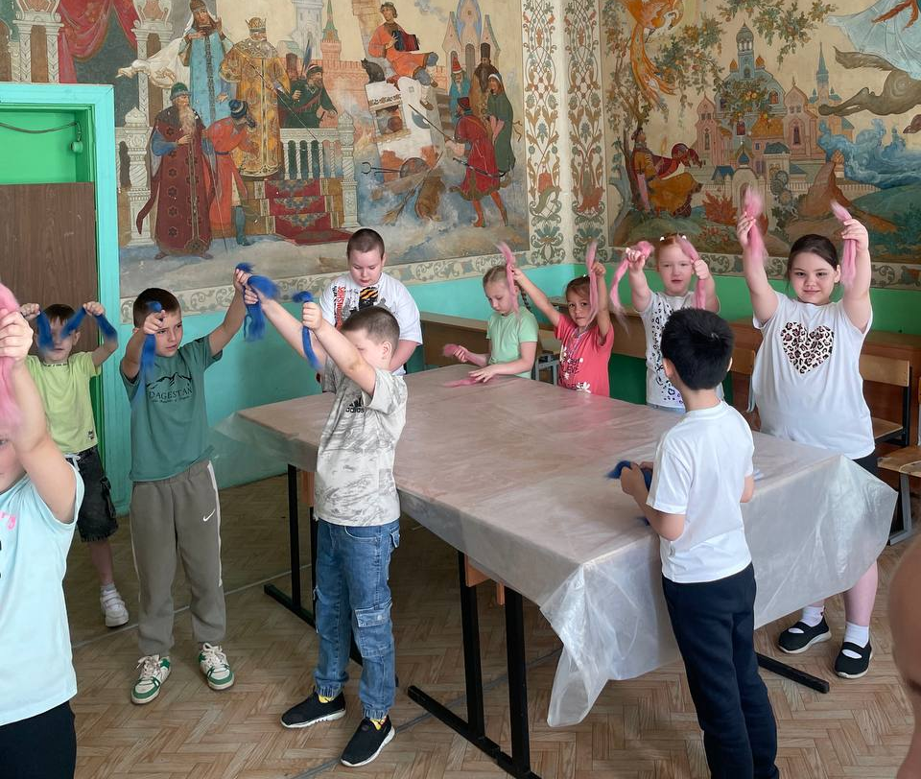
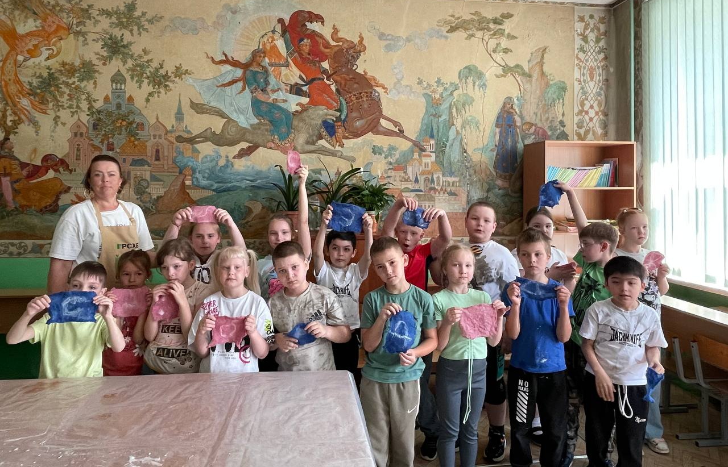
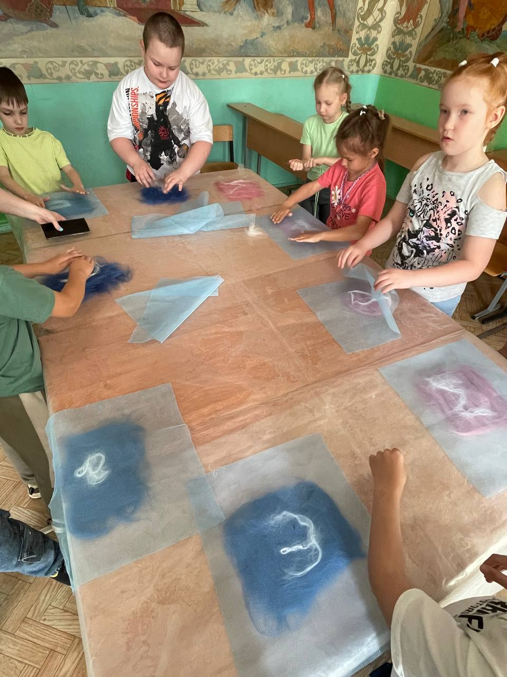
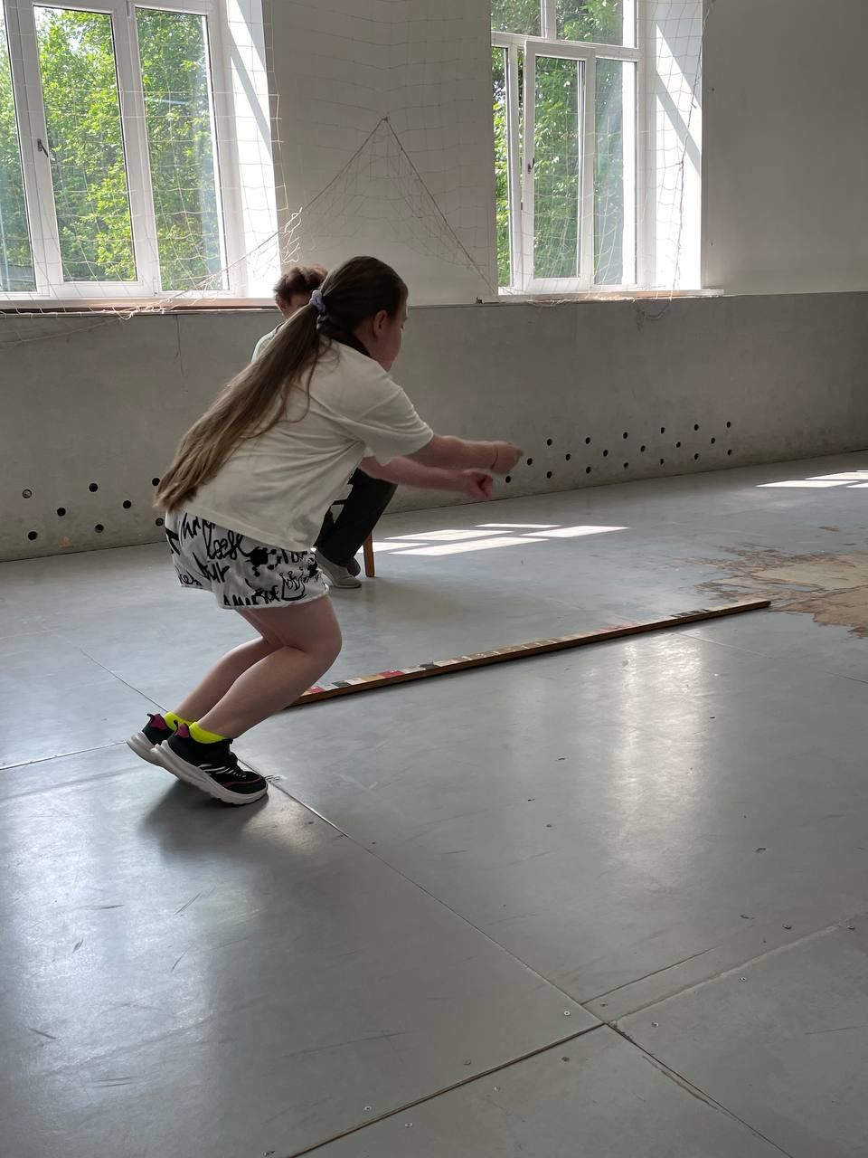
Мастер – класс «Сюрприз».
Сдача нормативов ГТО.

Slide 8
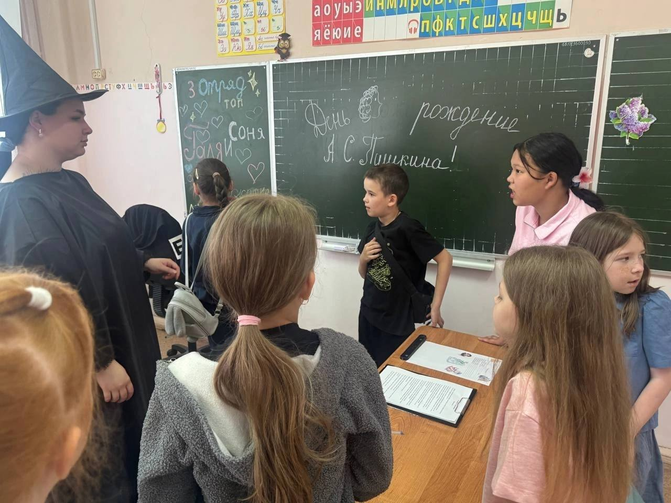
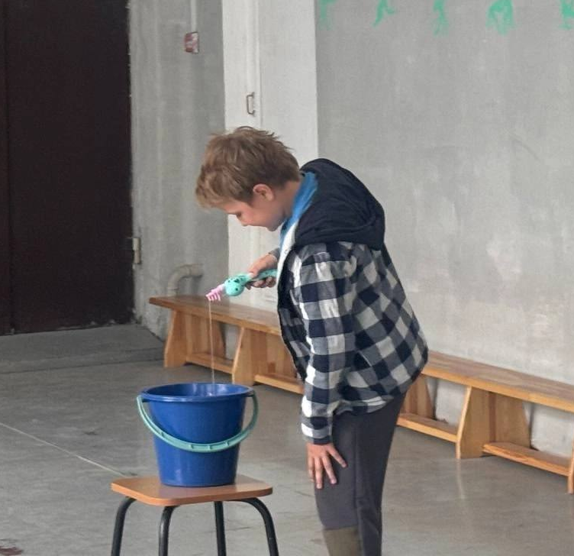
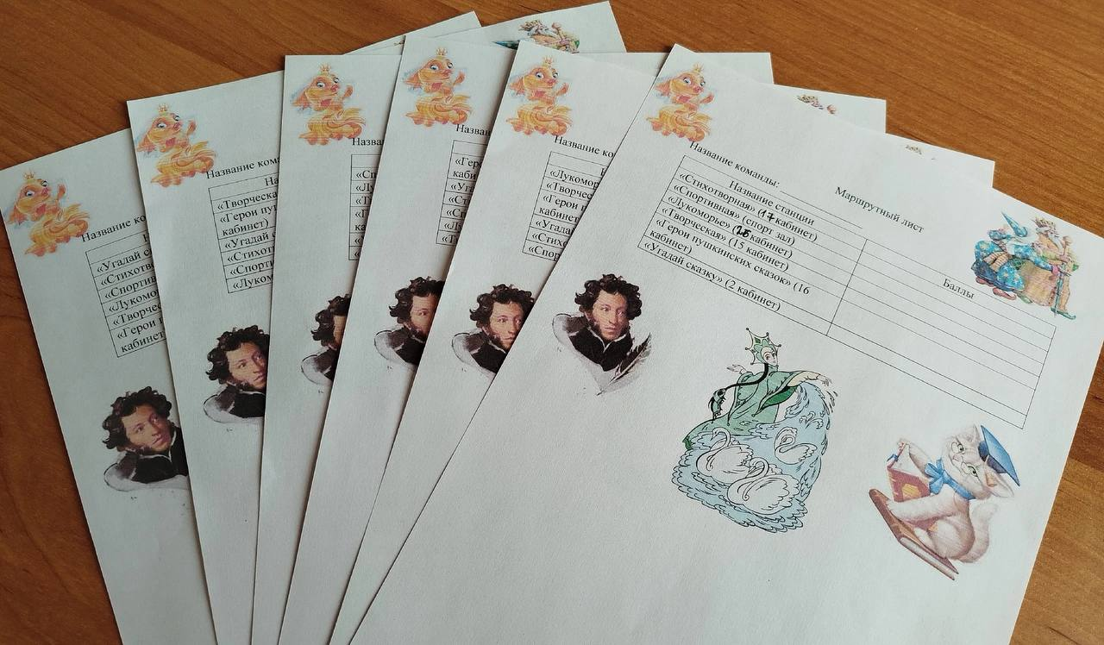
День рождения А.С. Пушкина.
Квест–игра от вожатых по станциям.

Slide 9
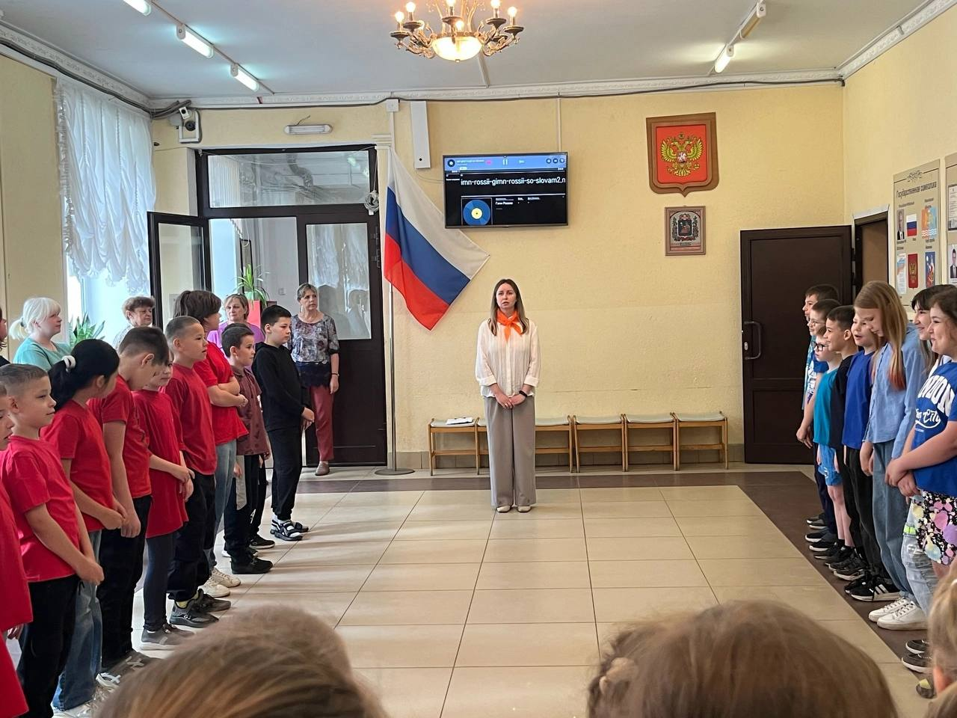
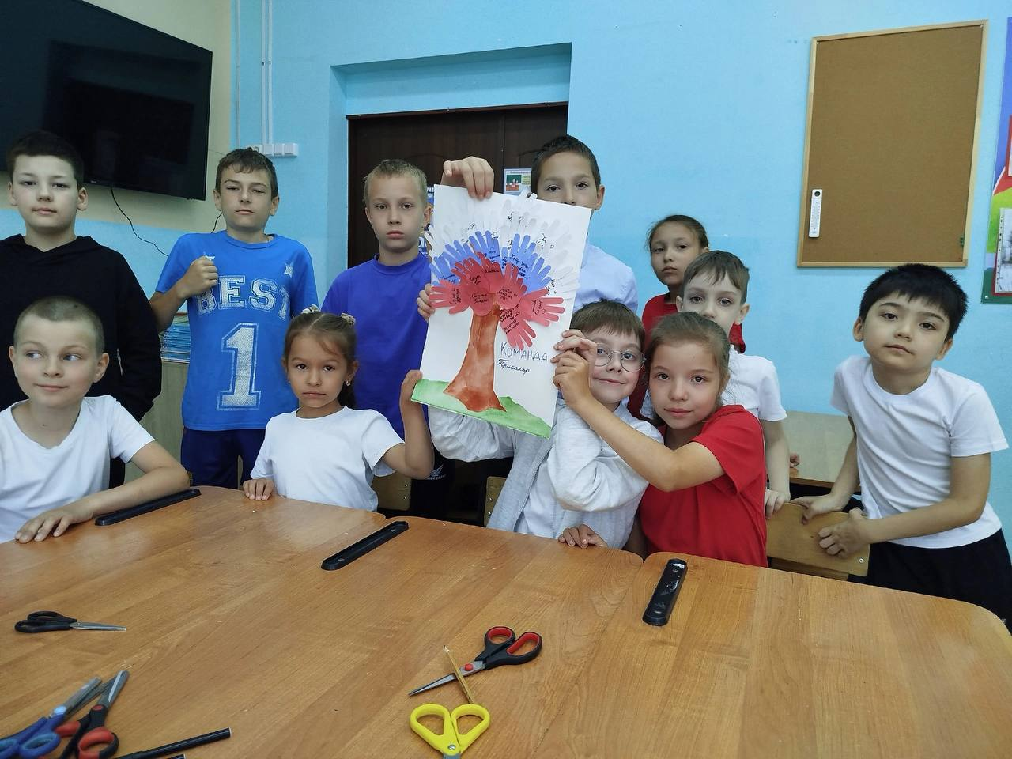
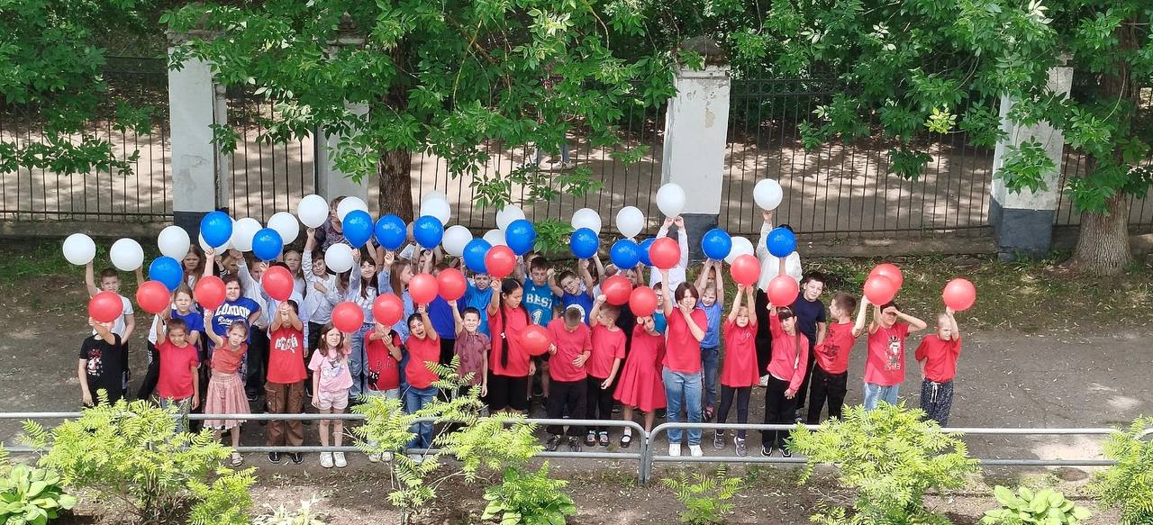
День России.
Квест – игра по станциям от вожатых «Россия – родина моя».

Slide 10
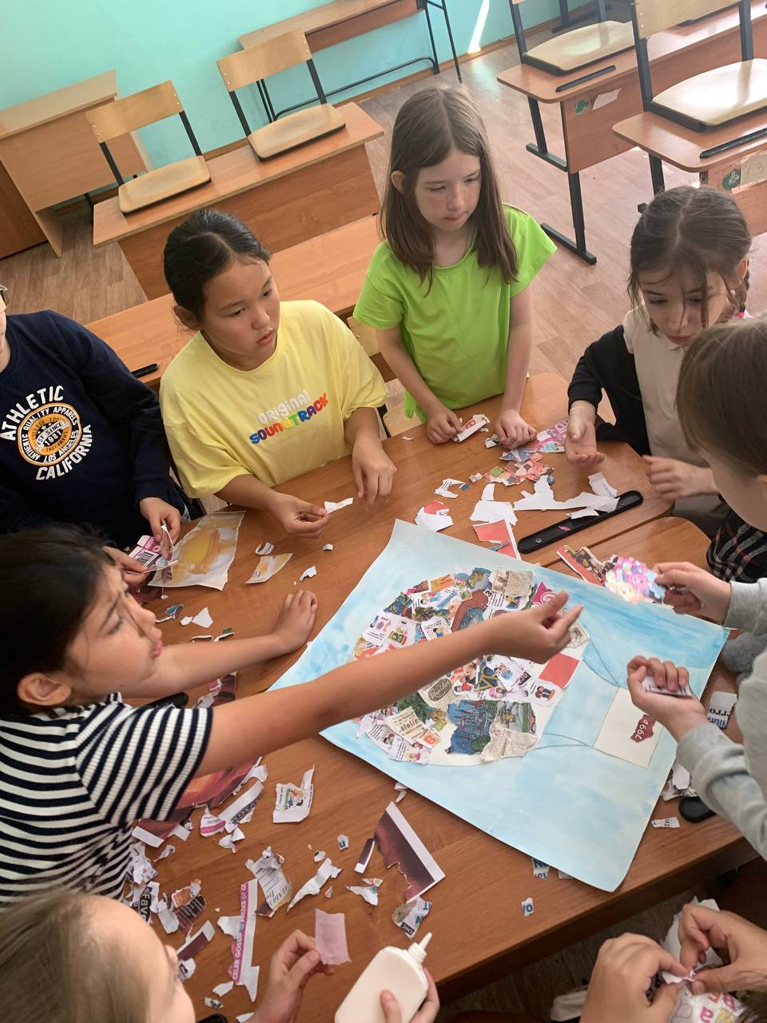
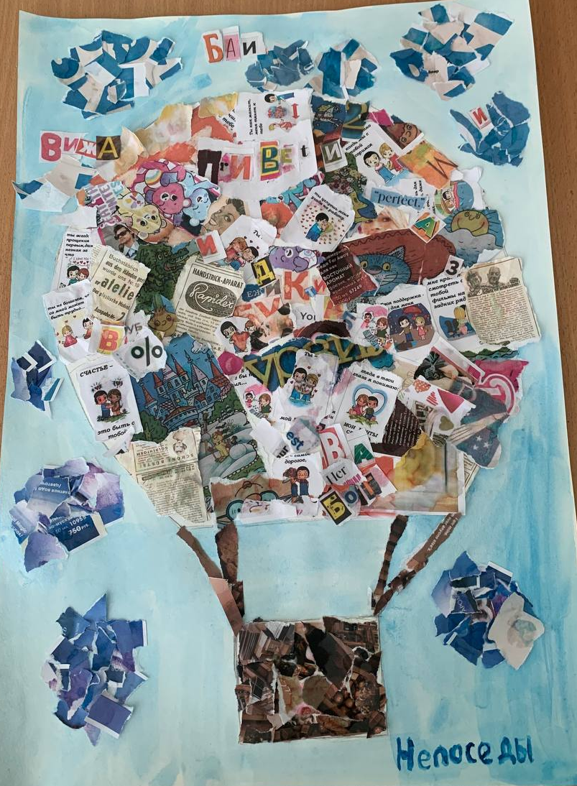
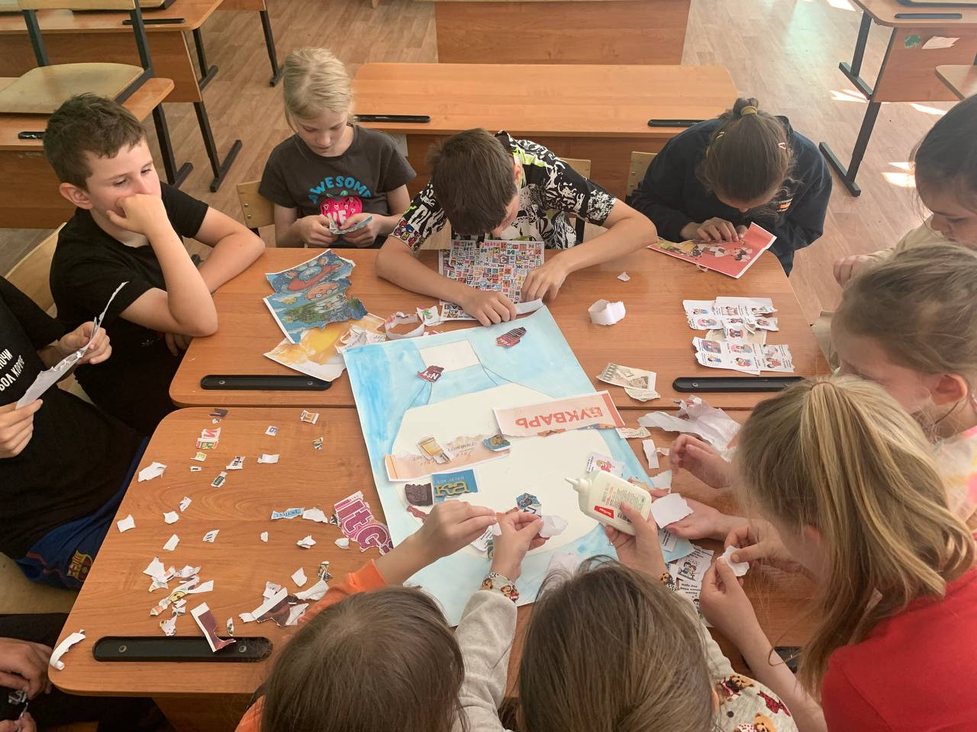
Мастер классы от движения первых. Квест от вожатых на прощание
«На большом воздушном шаре».

Slide 11
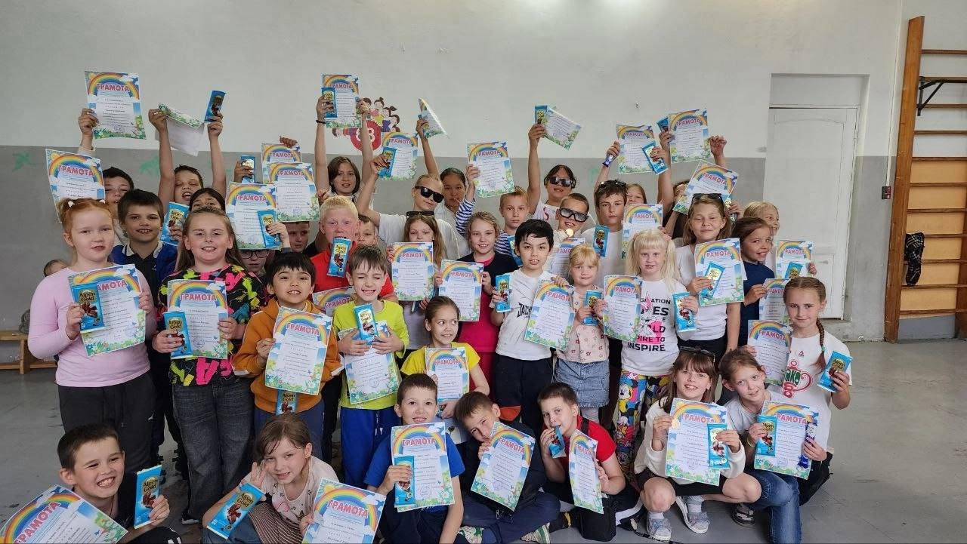
«Пиратский квест».
Закрытие лагерной смены.

Slide 12
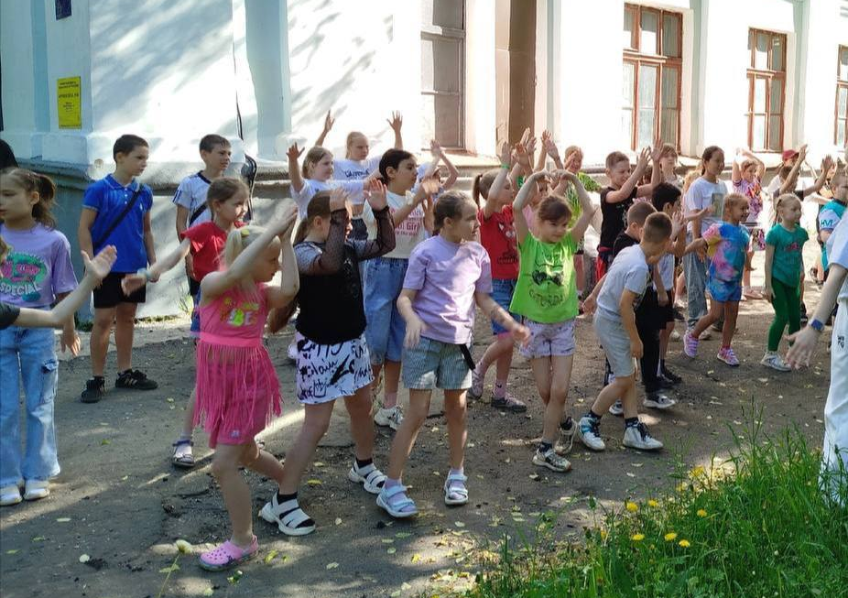
Веселая зарядка
Каждое утро одна пара
вожатых, проводила
весёлую зарядку на улице под музыку для всех
отрядов лагеря!

Slide 13
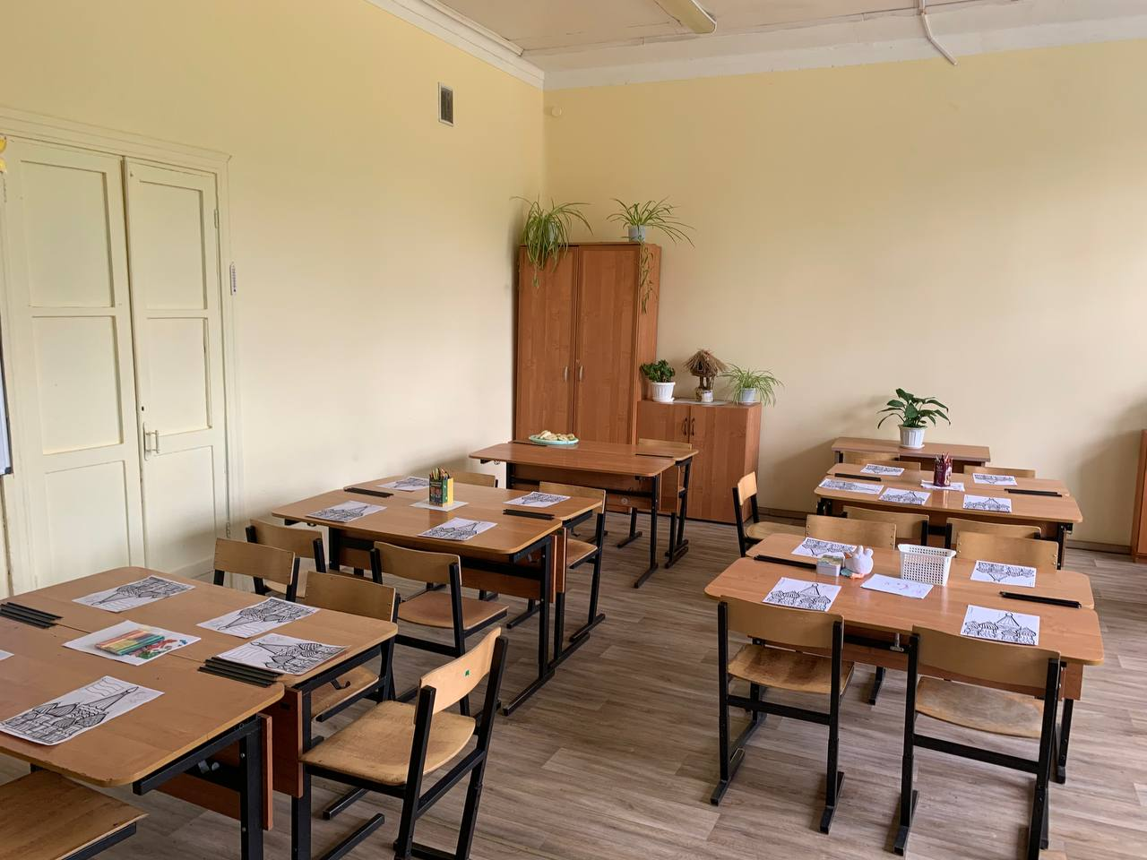
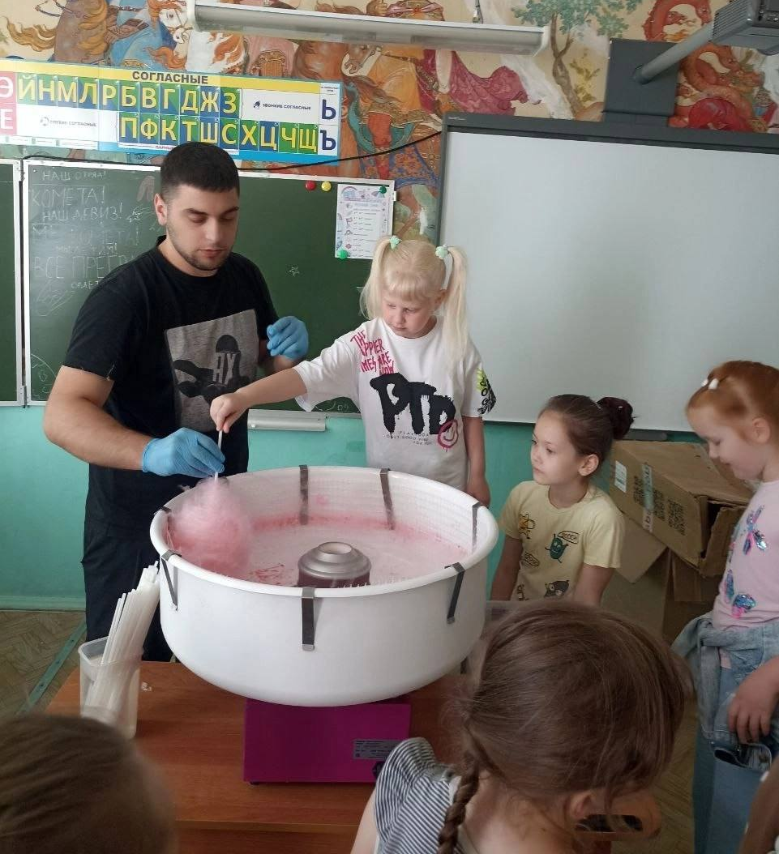
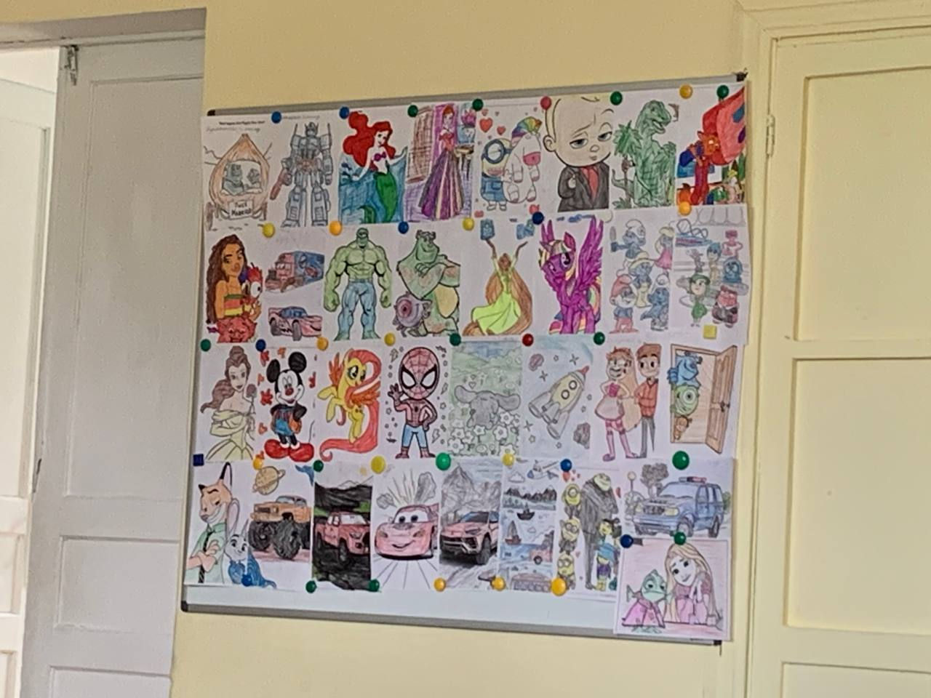
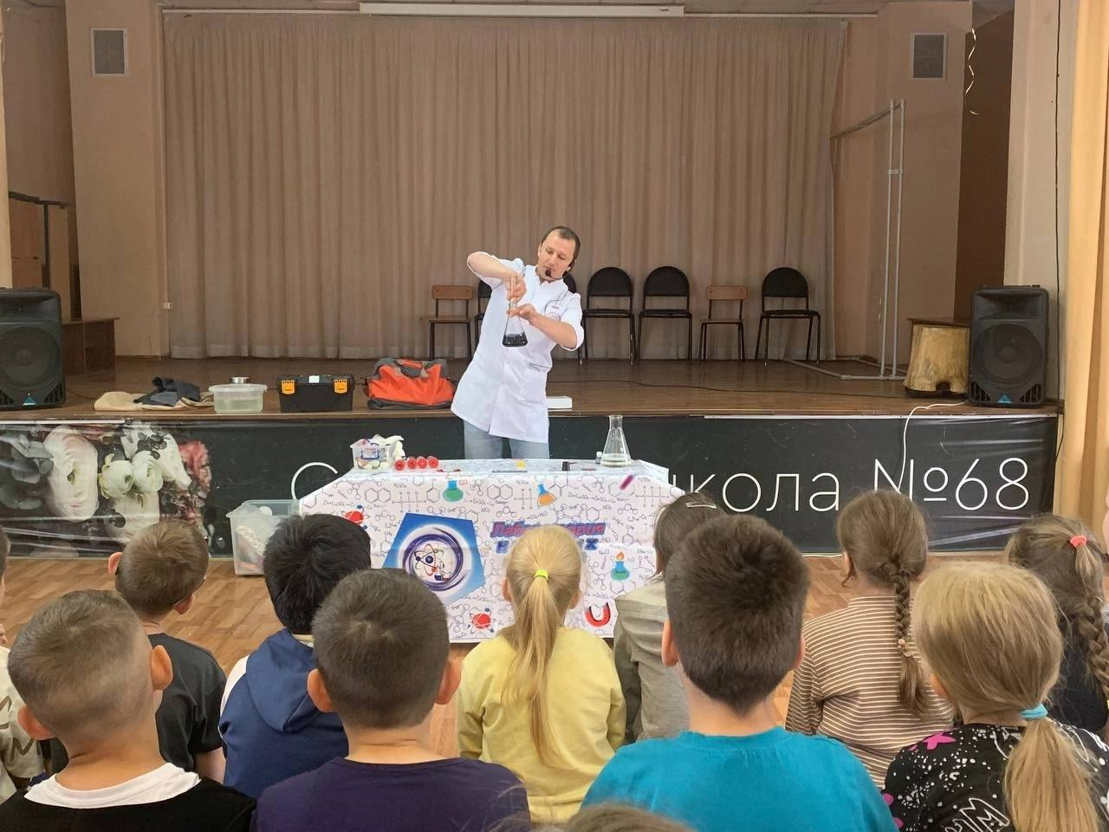

Slide 14
В целом, мы считаем, что наша работа в лагере была успешной. Мы смогли реализовать все запланированные мероприятия, дети были довольны и активно участвовали во всех активностях. Однако, мы столкнулись с некоторыми трудностями, например, с нехваткой времени на подготовку к мероприятиям и с тем, что не все дети были одинаково активными. В будущем мы планируем более тщательно планировать свое время и использовать индивидуальный подход к каждому ребенку, чтобы вовлечь его в работу отряда.

